Slide 1
PROPOSAL TESIS
Optimasi Akurasi Local Small Language Model Menggunakan Fine-Tuning LoRA dan Re-Ranked Retrieval-Augmented Generation pada AI Agent Workflow Automation
Aditya Nurrohman
01

Slide 2
RUMUSAN MASALAH
02
❝ Bagaimana mengoptimalkan akurasi local small language model menggunakan fine-tuning LoRA dan re-ranked retrieval-augmented generation pada AI Agent untuk workflow automation? ❞

Slide 3
VARIABEL PENELITIAN
03
VARIABEL INDEPENDEN
X₁
Fine-Tuning LoRA
X₂
Re-Ranked RAG
Fine-Tuning LoRA (Low-Rank Adaptation) adalah metode adaptasi model bahasa besar (Large Language Model/LLM) yang bertujuan menyesuaikan kemampuan model terhadap tugas atau domain tertentu tanpa perlu memperbarui seluruh parameter model utama.
Re-Ranked RAG (Re-Ranked Retrieval-Augmented Generation) adalah pengembangan dari arsitektur Retrieval-Augmented Generation (RAG) yang menambahkan tahap re-ranking untuk meningkatkan relevansi informasi sebelum diberikan kepada model bahasa besar (Large Language Model/LLM)
Indikator Pengukuran
VARIABEL DEPENDEN (Y)
Y — Akurasi Local SLM pada AI Agent Workflow Automation Diukur melalui: F1-Score | Exact Match (EM) | ROUGE-L | Task Completion Rate | Response Latency (ms) | Hallucination Rate

Slide 4
STUDI LITERATUR TERDAHULU
05
No | Judul | Jenis Data | Metode Utama | Deskripsi Singkat | Hasil Model
1 | Enhancing Large Language Models for Specialized Domains: A Two-Stage Framework with Parameter-Sensitive LoRA Fine-Tuning and Chain-of-Thought RAG (SensiLoRA-RAG) — Ren et al., Electronics (MDPI), 2025 | QA dataset domain hukum & kesehatan | LoRA fine-tuning (parameter-sensitive) + Chain-of-Thought RAG (two-stage hybrid) | Kerangka dua tahap: (1) LoRA “sensitif parameter” untuk adaptasi cepat ke domain spesifik dengan data terbatas, (2) CoT-RAG untuk integrasi pengetahuan real-time. Sangat relevan karena kombinasi LoRA + RAG mirip arsitektur tesis. | Outperform baseline LLM secara signifikan di tugas QA domain hukum & kesehatan; kombinasi LoRA + CoT-RAG meningkatkan akurasi domain dan integrasi pengetahuan dinamis.
2 | Enhancing Plant Protection Knowledge with Large Language Models: A Fine-Tuned Question-Answering System Using LoRA — Xiong et al., Applied Sciences (MDPI), 2025 | 9.000 pasangan QA dari 568 paper & buku plant protection (vektorisasi 7.000 dokumen) | LoRA fine-tuning pada InterLM-20B + RAG via LangChain-ChatChat dengan local knowledge base | Membangun QA system pertanian dengan local LLM yang difine-tune LoRA, lalu ditambah RAG untuk grounding ke knowledge base lokal untuk mitigasi halusinasi. | Akurasi jawaban mencapai 97%; kombinasi LoRA + RAG terbukti efektif mengurangi halusinasi.
3 | LoRA-Tuned Multimodal RAG System for Technical Manual QA: A Case Study on Hyundai Staria — Kwon, Applied Sciences (MDPI), 2025 | Manual perawatan PDF Hyundai Staria (teks + gambar), dataset QA, RAG, multi-turn | LoRA fine-tuning bLLossom-8B + multimodal RAG + embedding BAAI-bge-m3 + sentence-level similarity annotation | Multimodal RAG domain-adaptive untuk technical manual QA. Relevan untuk AI agent workflow troubleshooting berbasis dokumen teknis. | Naik +3.0%p BERTScore, +3.0%p cosine similarity, +18.0%p ROUGE-L dibanding baseline RAG; satisfaction expert 4.4/5.
4 | An Intelligent Docent System with a Small Large Language Model (sLLM) Based on Retrieval-Augmented Generation (RAG) — Jung & Joe, Applied Sciences (MDPI), 2025 | 199.000 deskripsi pameran + 102.000 pasangan QA museum | LoRA fine-tuning Gemma2-9B (sLLM) + RAG dengan FAISS/OpenSearch + Spatio-Contextual Re-Retriever (SC-Retriever) | Sangat relevan: small LLM lokal + LoRA + RAG dengan retriever custom mirip re-ranker untuk deployment domain-specific. Menggunakan LangChain seperti workflow AI agent modern. | DocentGemma mencapai akurasi 85.55% dan perplexity 3.78; SC-Retriever memperoleh recall@1 53.45% dan MRR 68.12, naik 17.5% dibanding baseline.
5 | A Dynamic-Selection-Based, Retrieval-Augmented Generation Framework: Enhancing Multi-Document Question-Answering for Commercial Applications (DS-RAG) — Park et al., Electronics (MDPI), 2025 | Custom multi-document QA dataset (500 pertanyaan komersial) | RAG + Entity-Preserving Question Decomposition (EPQD) + Dynamic Selection-based reranking (BGE-Reranker) | Fokus utama pada re-ranking retrieval menggunakan BGE-Reranker untuk seleksi top-k chunk. Sangat cocok untuk justifikasi “Re-Ranked RAG” pada tesis. | EPQD-Reranking menurunkan EOR dari 48.67→20.29 (Eksperimen 1) dan 70.21→7.38 (Eksperimen 2 kompleks); reranking signifikan meningkatkan presisi multi-document QA.
6 | SDD-LawLLM: Advancing Intelligent Legal Systems Through Synthetic Data-Driven Fine-Tuning of Large Language Models — Electronics (MDPI), 2025 | 2K legal CoT data + 20K data umum (rasio 1:10) | LoRA fine-tuning Qwen-7B (rank=8, alpha=16) + RAG + CoT prompts | LoRA + RAG + reasoning enhancement untuk legal QA; arsitektur sangat mirip dengan local 7B model berbasis retrieval dan reasoning. | Akurasi dan explainability meningkat signifikan pada evaluasi objektif; user confidence juga meningkat pada evaluasi subjektif.
7 | Research on Sem-RAG: A Corn Planting Knowledge Question-Answering Algorithm Based on Fine-Grained Semantic Information Retrieval Enhancement — Applied Sciences (MDPI), 2025 | Knowledge base corn planting dari multi-source dokumen pertanian | RAG + Dual-Store Retrieval (chunk-level + Leiden community summary) + semantic enhancement | Variasi RAG dengan fine-grained semantic retrieval enhancement yang relevan untuk pembahasan semantic-aware retrieval vs reranking retrieval. | Answer-C 94.6%, Answer-R 84.6%, dan CR 70.4%; meningkat 2.6% / 1.7% / 1.6% dibanding NaiveRAG.
8 | Automating Systematic Literature Reviews with Retrieval-Augmented Generation: A Comprehensive Overview — Han, Susnjak & Mathrani, Applied Sciences (MDPI), 2024 | Review/survey paper (64 referensi) | Framework RAG untuk systematic literature review automation | Cocok untuk landasan teori dan positioning AI Agent Workflow Automation berbasis RAG dalam penelitian. | Bukan paper eksperimen, tetapi memetakan 4 tahap workflow automation berbasis RAG: literature search → screening → data extraction → synthesis.

Slide 5
GAP PENELITIAN
06
G1
AI Agent Workflow Automation dengan SLM Masih Terbatas
G2
RAG Re-Ranking Tidak Diintegrasikan dengan LoRA
LEGOMem (AAMAS 2026) dan Flow (ICLR 2025) fokus pada arsitektur multi-agent LLM besar. TinyAgent (EMNLP 2024) hanya menyentuh function-calling tanpa RAG. Tidak ada yang mengevaluasi SLM lokal + LoRA + Re-Ranked RAG dalam konteks workflow automation penuh.
Luo et al. (2026) menggabungkan RAG + re-ranking tetapi tanpa LoRA fine-tuning. Saha et al. (2024) menggunakan RAG tanpa fine-tuning. Belum ada yang menggabungkan LoRA + Re-Ranked RAG secara end-to-end pada satu pipeline SLM lokal.
➜ Tesis ini mengisi gap G1 dan G2 dengan merancang pipeline: Local SLM + LoRA Fine-Tuning + Re-Ranked RAG + AI Agent Workflow Automation secara terintegrasi

Slide 6
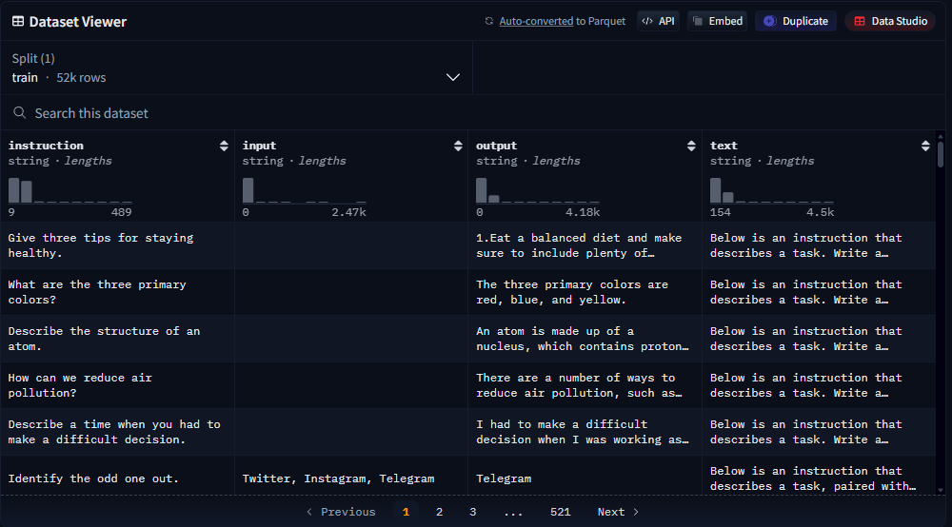
CONTOH DATA TRAINING
06
Link: https://huggingface.co/datasets/tatsu-lab/alpaca?utm_source=chatgpt.com

Slide 7
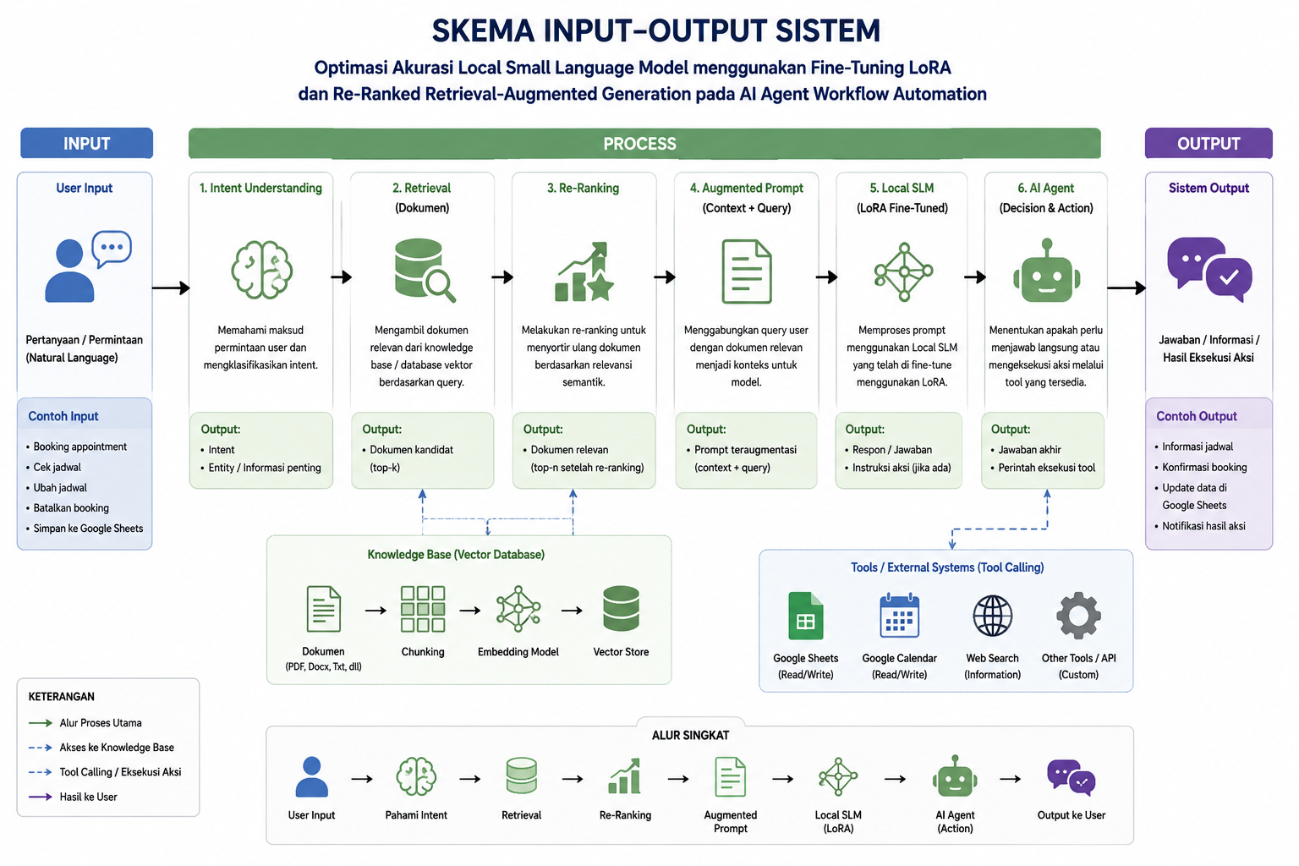

Slide 8
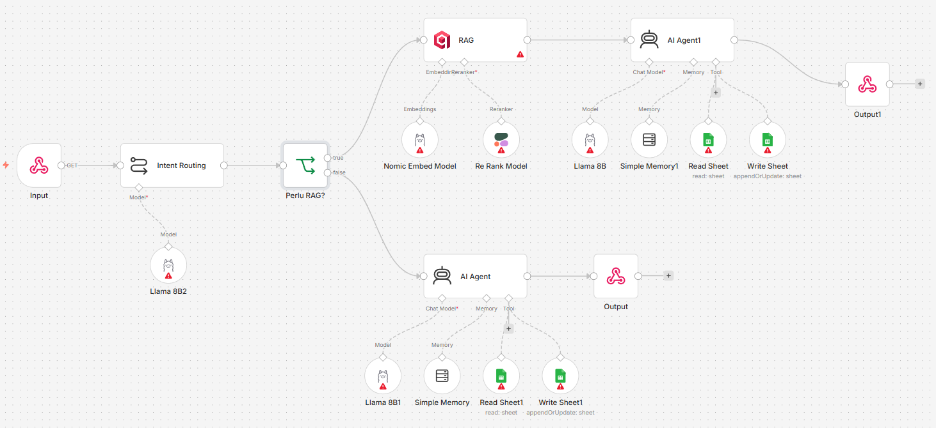
IMPLEMENTASI DI N8N
06

Slide 9
RENCANA PENELITIAN
07
No | Kegiatan Penelitian | Mei | Jun | Jul | Agu | Sep | Okt | Nov | Des | Jan | Feb
1 | Identifikasi masalah & studi literatur | ██████ | ██████
2 | Penyusunan proposal tesis | ██████ | ██████ | ██████
3 | Pengumpulan & penyusunan dataset |  | ██████ | ██████ | ██████
4 | Fine-tuning Local SLM menggunakan LoRA |  |  |  | ██████ | ██████
5 | Implementasi RAG & re-ranking |  |  |  | ██████ | ██████ | ██████
6 | Pengujian & evaluasi sistem |  |  |  |  |  | ██████ | ██████
7 | Analisis hasil penelitian |  |  |  |  |  |  | ██████ | ██████
8 | Penulisan tesis & revisi |  |  |  |  |  |  |  | ██████ | ██████ | ██████

